Slide 1
Omówienie założeń modelowych i scenariuszowych zgodnych z aktualnymi kierunkami polityki ekologicznej
Janusz Zyśk

Slide 2


Plan
Krajowy Plan w dziedzinie Energii i Klimatu
Regionalny Plan Działań dla Klimatu i Energii

Slide 3
Krajowy Plan w dziedzinie Energii i Klimatu

Slide 4
Krajowy Plan w dziedzinie Energii i Klimatu
Opracowany przez Ministerstwo Klimatu i Środowiska
Wymagane przez rozporządzenia i dyrektywy Parlamentu Europejskiego i Rady (UE)
Składane do Komisji Europejskiej
5 filarów: (i) bezpieczeństwa energetycznego,(ii) wewnętrznego rynku energii,
(iii) efektywności energetycznej, (iv) redukcji emisyjności, (v) badań naukowych, innowacji i konkurencyjności.
Modelowanie, założenia do modelu opracowała Agencja Rynku Energii
Model MESSAGE-PL
Scenariusze do 2040 roku
Szacunki nie mają charakteru celu

Slide 5
Krajowy Plan w dziedzinie Energii i Klimatu
Scenariusz Bazowy . Scenariusz transformacji w ścieżce zbliżonej do „biznes jak zwykle. (WEM – with existing measures)
Scenariusz Ambitny. Scenariusz aktywnej transformacji (WAM – with additional measures)
Scenariusze opracowane dla:
  Energia
  Procesy przemysłowe i użytkowanie produktów
  Rolnictwo
  Użytkowanie gruntów, zmiany użytkowania gruntów i leśnictwo
  Odpady

Slide 6
Scenariusz Bazowy. WEM
Scenariusz Bazowy . Scenariusz transformacji w ścieżce zbliżonej do „biznes jak zwykle. (WEM – with existing measures)
prognozy opierają się na założeniu zbliżonego do aktualnego tempa rozwoju technicznego, organizacyjnego i ekonomicznego.

Slide 7
Scenariusz Ambitny. WAM
Scenariusz Ambitny. Scenariusz aktywnej transformacji (WAM – with additional measures)
Dąży do realizacji założeń i celów Fit for 55
Przewiduje wdrażanie nowych instrumentów polityki klimatyczno-energetycznej w stosunku do dotychczasowych rozwiązań, celem przyspieszenia rozwoju i konkurencyjności oraz dążenia do neutralności klimatycznej.
Mimo tego, że scenariusz WAM wskazuje szerszy wachlarz rozwiązań i działań inwestycyjnych, Polska osiąga w nim tylko część wskaźników i celów zawartych w pakiecie Fit for 55

Slide 8
Inne założenia dla obu scenariuszy
w sektorze energetycznym – technicznie możliwe tempo odstawień źródeł węglowych, tak aby przyrostowi mocy zeroemisyjnych towarzyszył adekwatny poziom mocy dyspozycyjnych gwarantujących pewność i stabilność dostaw energii (wystarczalność mocy);
w przemyśle – ocena tempa i głębokości zmian, które mogą zajść w przedsiębiorstwach – mając na względzie nakłady, techniczną możliwość zmiany urządzeń i procesów oraz dostępność nowych technologii,
wpływ na rynek pracy – tak aby wygenerowane w ramach transformacji miejsca pracy powinny być trwałe,
wpływ na rozwój gospodarczy – zmiany nie powinny ograniczać rozwoju gospodarczego Polski, wręcz przeciwnie – ma sprzyjać rozwojowi i poprawie konkurencyjności na arenie europejskiej i globalnej.

Slide 9
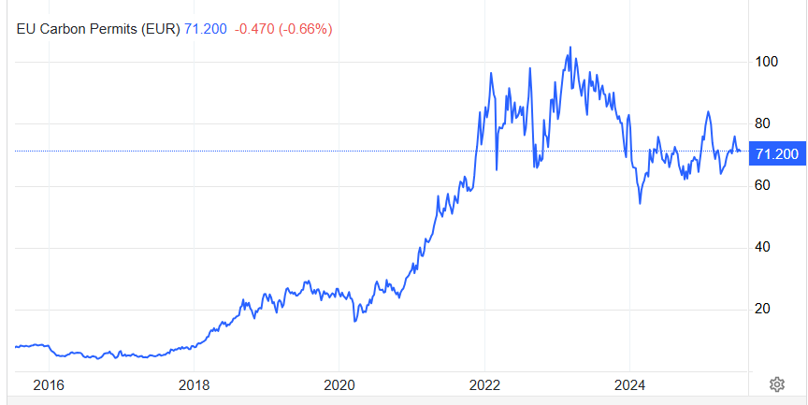
Dane wejściowe dla obu scenariuszy
Ceny uprawnień do emisji GHG w systemie EU ETS [EUR’2020/tCO2eq]
 | 2005 | 2010 | 2015 | 2020 | 2025 | 2030 | 2035 | 2040
Cena za 1 uprawnienia | 0 | 14 | 9 | 25 | 90 | 100 | 120 | 250

Slide 10
Scenariusz Bazowy. WEM
446 (1990) → 352 Mt (2005) → 252 Mt (2030) → 181 Mt(2040)
21% 44% 60%
Emisje GHG
[kt CO₂eq]
2005 2010 2015 2020 2025 2030 2035 2040
1990 → 2040
Odpady 66% Rolnictwo 9% Energia 60%
Użytkowanie gruntów, zmiany użytkowania gruntów i leśnictwo 70%
Procesy przemysłowe i użytkowanie produktów 2%

Slide 11
Scenariusz Bazowy. WEM
Udział energii ze źródeł odnawialnych w zużyciu końcowym energii brutto

Slide 12
Scenariusz Ambitny. WAM
446 (1990) → 352 Mt (2005) → 221 Mt (2030) → 132 Mt(2040)
21% 50% 70%
Emisje GHG
[kt CO₂eq]
2005 2010 2015 2020 2025 2030 2035 2040
2005 → 2040
Odpady 66% Rolnictwo 4% Energia 68%
Użytkowanie gruntów, zmiany użytkowania gruntów i leśnictwo 38%
Procesy przemysłowe i użytkowanie produktów 5%

Slide 13
Scenariusz Ambitny. WAM
Redukcja gazów cieplarnianych
2030 vs. 1990
50% łącznie
18,2%
vs. 2005
ESR
49%
vs. 2005
ETS-2
budynki
transport
drobny przemysł
EU ETS
energetyka
przemysł
lotnictwo
transport morski
odpady
rolnictwo
13

Slide 14
Scenariusz Ambitny. WAM
Udział energii ze źródeł odnawialnych w zużyciu końcowym energii brutto

Slide 15



Scenariusz Ambitny. WAM
32,6% OZE w finalnym zużyciu energii brutto w 2030 r.
56 %
35 %
17 %

Slide 16



Polska a Fit for 55
EU Polska
redukcja GHG w 2030 w stosunku 55% 50 %
do 1990
udział OZE w końcowym 42,5% 32,6 %
zużyciu energii brutto w 2030
redukcję zużycia energii finalnej 11,7% 4,6%
w odniesieniu do prognoz scenariusza
PRIMES 2020

Slide 17
Regionalny Plan Działań dla Klimatu i Energii

Slide 18
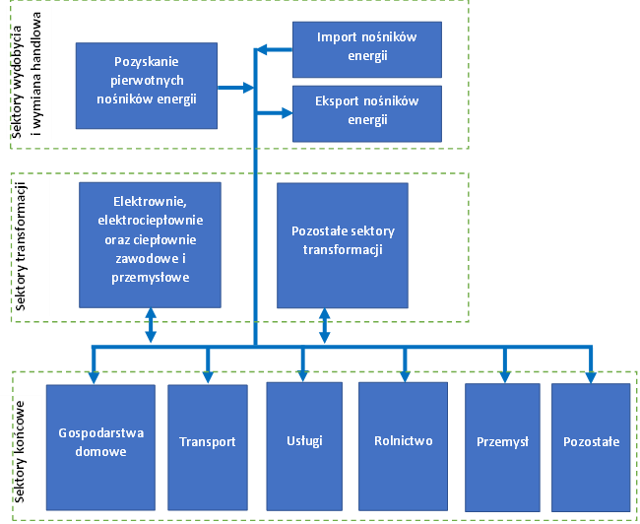
Topologia systemu odwzorowana w modelu TIMES-MAŁOPOLSKA

Slide 19
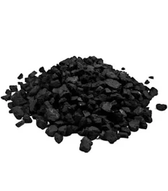
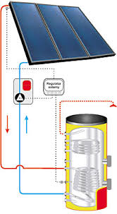
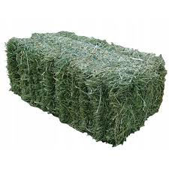
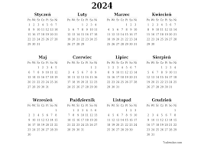
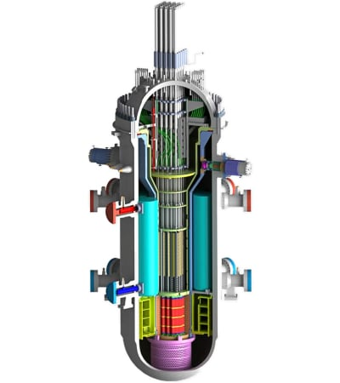
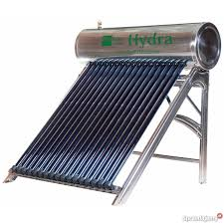
Model
Może OZE?
Więcej
OZE?
Może
kolektory
Ciepło?
Na 30 lat
Długoterminowo

Slide 20
Sektory
Obszar działania | Sektor działań | Klasyfikacja głównych źródeł emisji
Energia | produkcja ciepła i chłodu oraz energii elektrycznej | emisje z wykorzystania paliw kopalnych
 | dystrybucja ciepła i chłodu oraz energii elektrycznej
Budownictwo | budynki użyteczności publicznej (komunalne) | emisje ze zużycia paliw i energii
 | budynki niepubliczne (niekomunalne)
 | budynki mieszkalne (jednorodzinne i wielorodzinne)
Transport | transport publiczny/zbiorowy (w tym kolej i komunikacja miejska) | emisje ze zużycia paliw i energii
 | transport prywatny (w tym infrastruktura)
 | transport rowerowy i pieszy + uto* | -
Gospodarka | gospodarka odpadami | emisje ze składowania odpadów | emisje ze zużycia paliw i energii
 | gospodarka wodno–ściekowa | emisje z oczyszczania ścieków
 | przemysł (obejmuje zarówno działalności objęte i nie objęte EU-ETS) | emisje z produkcji przemysłowej
Rolnictwo | gospodarka rolna | emisje z uprawy roślin (w tym nawozy sztuczne) | emisje ze zużycia paliw i energii
 | gospodarka rolna | emisje z hodowli zwierząt
Lasy i użytkowanie terenu | lasy | emisje ze zużycia paliw i energii
 | użytkowanie gruntów (w tym błękitno–zielona infrastruktura miejska) | emisje ze zużycia paliw i energii

Slide 21
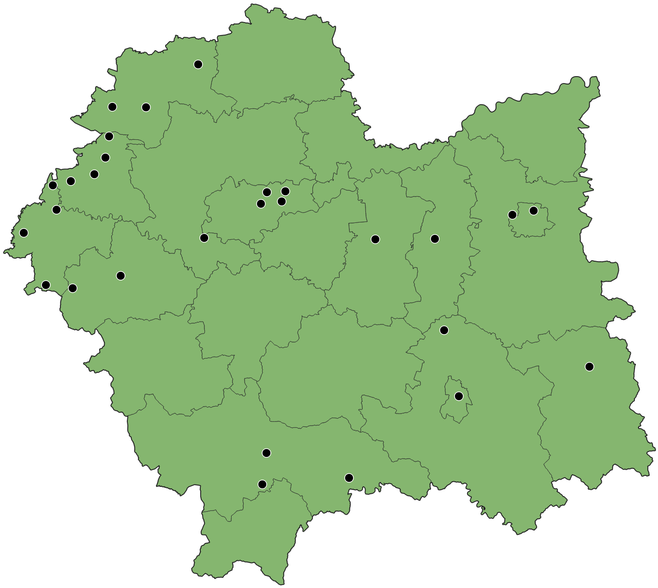
Ciepłownie, CHP, elektrownie

Slide 22
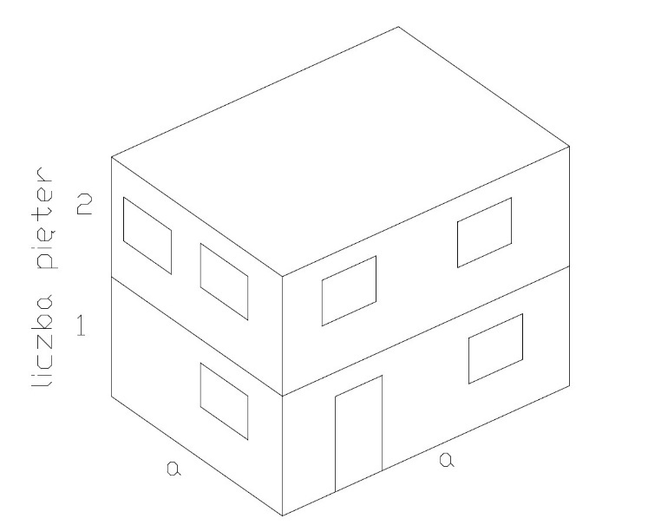
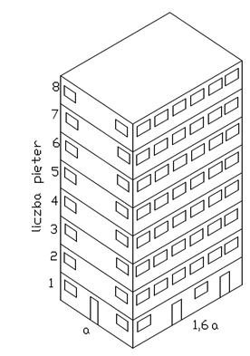
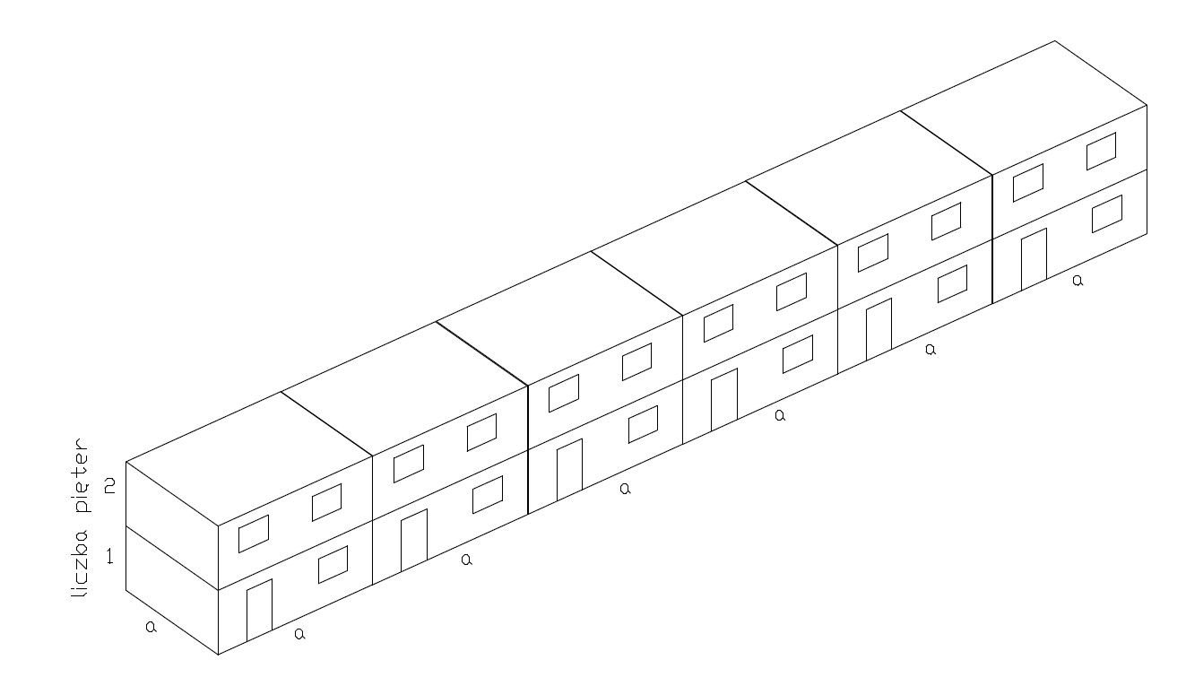
Model budynku jednorodzinnego wolnostojącego
Model budynku jednorodzinnego w zabudowie szeregowej.
Model budynku wielorodzinnego.

Slide 23
Scenariusze
SA (Stagnacja aktualizacja) – brak celów klimatycznych i energetycznych, odniesienia, otoczenie idzie do przodu.
KA (Krajowy Aktualizacja) – plany zapisane w KEPEiK v. 2024 r.
MA (Małopolska aktualizacja) – cele zapisane w Regionalnym Planie Działań dla Klimatu i Energii
OA (Optymistyczny aktualizacja) – cele w ramach Fit for 55

Slide 24
Cele scenariuszy
Krajowy Aktualizacja | Małopolska aktualizacja | Optymistyczny aktualizacja
2030 50% | 2030: 40% 2050: neutralność | 2030: 55% 2050: neutralność
2030: 32,6% 2040: 58,4% | 2030: 32% | 2030: 42,5%
2030: 12,8% | 2030: 8,8% | 2030: 11,7%

Slide 25
Produkcja energii elektrycznej
Scenariusz SA Scenariusz MA

Slide 26
Podsumowanie
Wyznaczenie optymalnych ścieżek rozwoju w celu osiągnięcia celów klimatycznych
Określenie kosztów, wyzwań technologicznych, korzyści finansowych, środowiskowych
Budowa skalowalnego modelu energetycznego klasy 3E (Energy-Economy-Environment) na poziomie województwa
Ewaluacja modelu

Slide 27



Slide 28


